Slide 1


5.8 功率控制策略
RoboWalker | Yssickjgd

Slide 2
目录
回顾
功率重分配方法
  衰减功率法
  衰减电流法
特殊情况分析
  单独考虑动力学解算
  舵轮底盘舵向电机
  平衡底盘

Slide 3
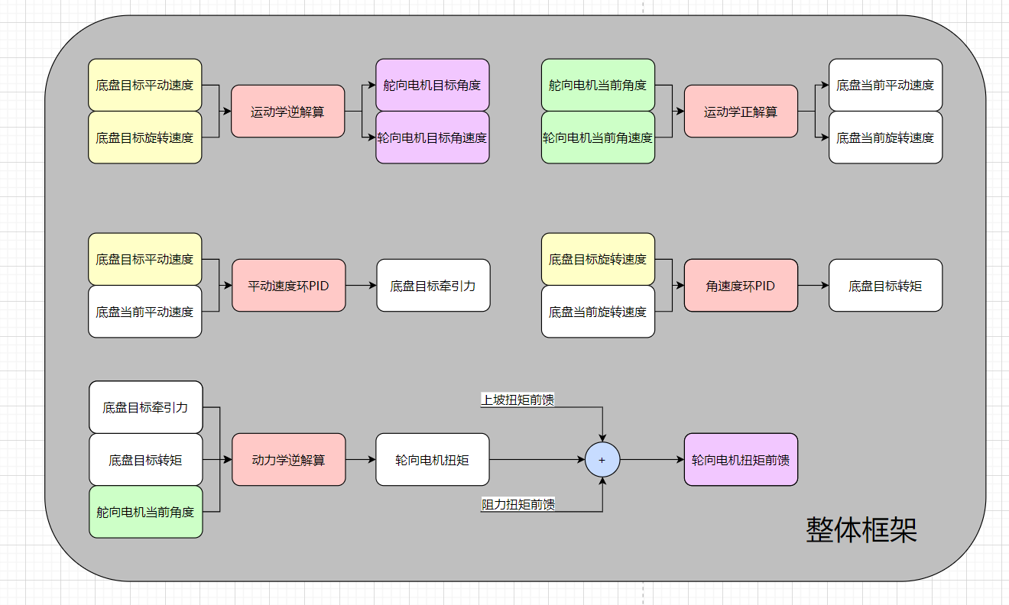
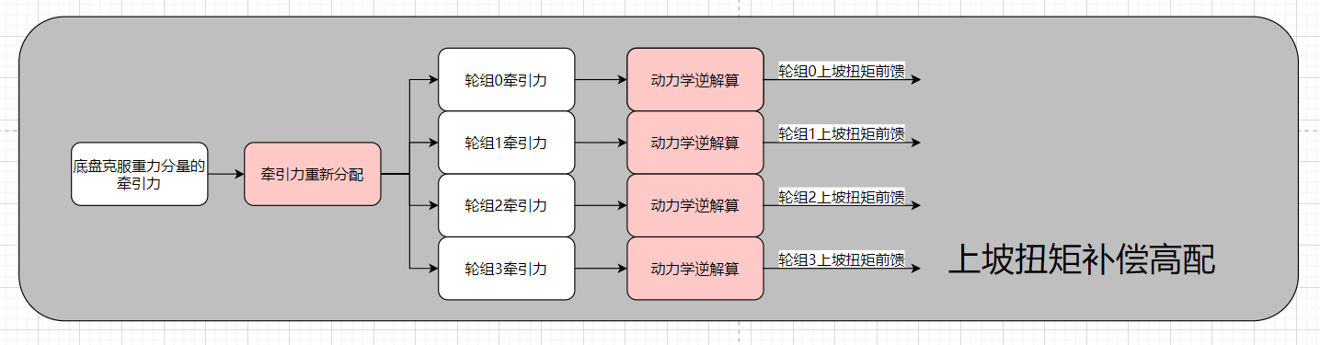
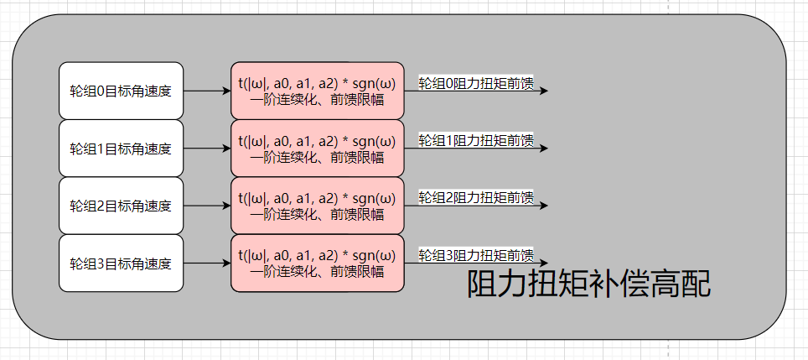
1 回顾
上几节，我们现在手头有了啥
  有一个以力控为导向的底盘，每个电机控制的都是扭矩，对应到牵引力
    扭矩输出的大头是动力学解算
    结合了陀螺仪，有了上坡扭矩补偿前馈
    结合了机械结构，有了阻力扭矩补偿前馈
    为防止单轮超速，有个很软的单电机角速度环的P控制器
  有了电机的功率建模公式
这里如果不了解的，可以去看看前面的视频
  有了这些基础，功率控制才能更好实现

Slide 4
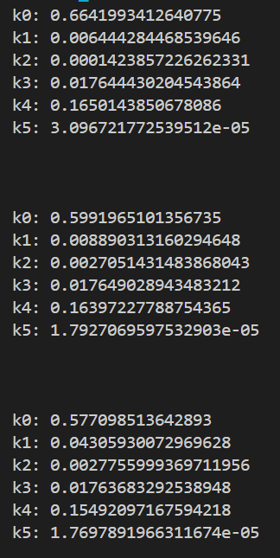
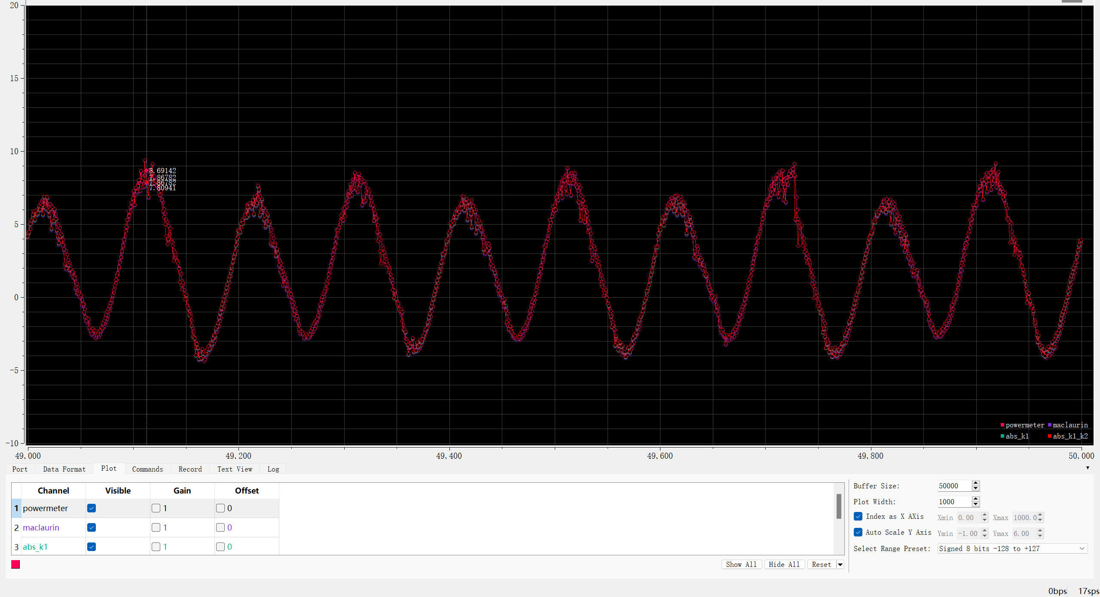
1 回顾
上一节单电机功率模型结尾，我留了小尾巴，就是那两个反思
  我后来把k1 * I和k2 * ω加了个绝对值，新参数如图所示，几乎看不出差距
    模型确实有更好的估计效果，但效果不是很明显，可能原本拟合得就已经很好了
    为了检验电机和功率模型的一致性， 还换了个3508，又给新3508装了270减速箱
      发现波形还是很一致
Maclaurin展开
ω加绝对值
I和ω都加绝对值

Slide 5
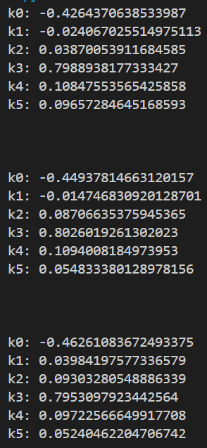
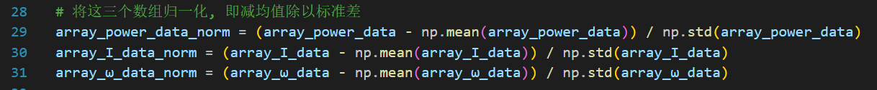
1 回顾
上一节单电机功率模型结尾，我留了小尾巴，就是那两个反思
  为了验证整个系统哪个参数占主导地位，我做了数据归一化
  最终发现，占主导地位的是k3，其次是k4和k5。按照电机学中的理念分析
  P = f(I, ω) = k0 + k1 * I + k2 * ω + k3 * I * ω + k4 * I^2 + k5 * ω^2
    k3对应的是机械功率，k4对应的是铜损电热，k5对应的是铁损电热
    这与物理现实也算是一致的

Slide 6
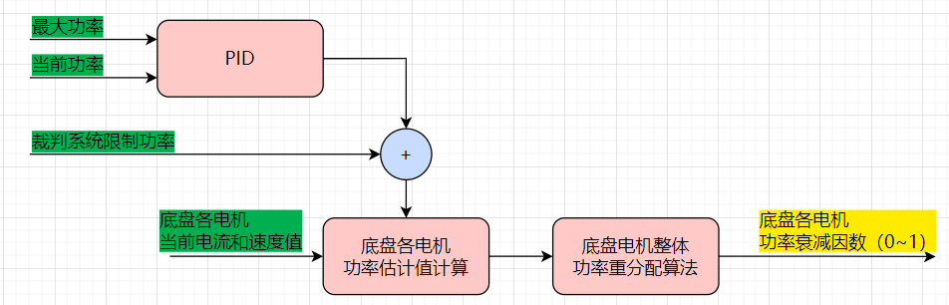
1 回顾
而功率控制前瞻那里，我们对电机的功率重分配算法说的也比较笼统，只给了一个功率衰减因数，但没说具体是啥
大多开源报告做的工作，是将衰减因数作用在功率上。也就是每电机功率衰减比例相同，电流衰减比例不同
而我分析了对应思路后，提出了一个衰减因数作用在电流上的算法，也就是每电机功率衰减比例不同，而电流衰减比例相同
这两种方法归根结底都是降低发给电机的给定电流值，只是过程和结果不同，优劣各有所长
我也希望通过我的算法抛砖引玉，或许其他队伍有更好的算法可以分享出来

Slide 7
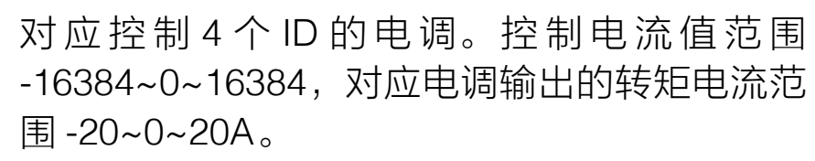
1 回顾
为了更好进行后续分析，我们有以下若干前置条件和假设
  扭矩和电机相电流是成正比的，其相比一个系数
    根据手册，3508电机对应的就是0.3N·m/A
    根据手册，C620电调发送的16384对应20A
    换句话说，给C620发送100，对应的就是0.12A，也就是0.36N·m的扭矩
    C620电调反馈数据同理
  电机的电流环可以被良好跟随，或者说可以瞬变；而角速度环不能瞬变
    好比高中物理对物块分析时，位置和速度一般不能突变，但加速度和力可以突变
  底盘电机不会工作在近似于空转的状态下
    电机空载时，给电机发送最大值16384，电机会很快转到最大速度。这时如果观察波形就会发现，电机的当前电流远小于我们发的16384，也就是说电机失去了电流环的闭环能力
    而对于我们的底盘而言，我们假设不会存在这种情况
  本章节采用的功率建模公式仍旧不带绝对值
    P = f(I, ω) = k0 + k1 * I + k2 * ω + k3 * I * ω + k4 * I^2 + k5 * ω^2
    给定P和ω后，相当于一个一元二次方程
    带绝对值也可以，后面公式请自行适配
  本章节的功率控制算法，对全向轮、麦轮底盘以及舵轮底盘的轮向电机均适用，结尾处会讲特殊构型底盘（舵轮舵向电机、平衡轮向电机）如何处理

Slide 8
1 回顾
此外，我们还需明确
功率重分配，发生在，，，发生在
  底盘的运动学、动力学、前馈计算得到扭矩电流结果之后
也就是我们要在发给电机前一步，临门一脚的时候，进行处理！

Slide 9
2 功率重分配方法
本章节详见md文档

Slide 10
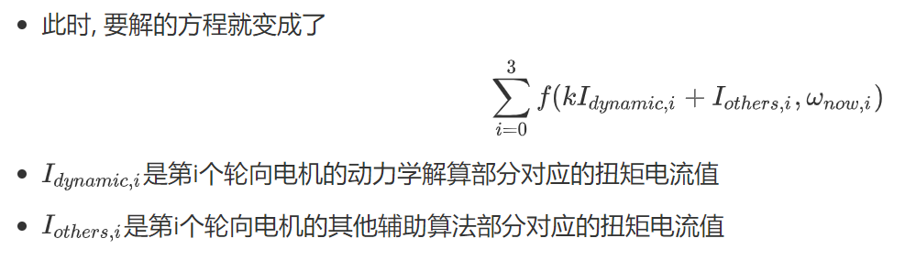
3.1 特殊情况分析——单独考虑动力学解算
我们力控底盘中，其实也有一些非动力学解算的部分在起作用
  力补偿前馈
    上坡扭矩补偿
    阻力扭矩补偿
  防单轮过速的速度环PID（很软很软）
因此，我们可以将动力学解算部分单独拿出来过功率控制算法
而对于其他部分，则不进行功率控制
前提是这个其他部分对于整体的动力学建模影响不大
如若很大，不控制这一部分则有超功率的风险！

Slide 11
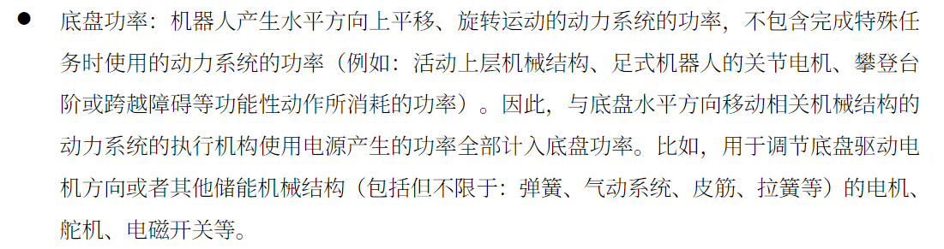
3.2 特殊情况分析——舵轮底盘舵向电机
对于舵轮底盘，制作规范手册中仍旧需要对舵向电机限制功率
我的处理策略是
  优先给舵向电机分配不超过50%的限制功率，并用2.1的衰减功率法控制功率
    不用2.2的衰减电流法，是因为我们没必要保证每个舵向电机转矩是等比例衰减的，反而我们需要保证舵向电机尽可能地快速转到对应位置
  轮向电机的限制功率
    如果舵向电机没吃满，就吃舵向电机剩的
    如果舵向电机吃满了50%的限制功率，就只吃剩下的50%
舵轮底盘前期机动性相对较差的原因就在于此
  重，还要给舵向电机分配一部分功率

Slide 12
3.3 特殊情况分析——平衡底盘
对于平衡底盘，其实和3.1单独考虑动力学解算的思路是类似的，在此仅提一下，不额外赘述
  平衡底盘中，腿电机不计入功率，计入功率的仅限轮向电机
  轮向电机干两件事，一个是维持平衡，一个是产生运动
  策略比较显而易见
    对维持平衡的扭矩电流，不进行功率控制
    对产生运动的扭矩电流，进行功率控制
  当然，我们仍旧希望这个维持平衡的部分对于整体的动力学建模影响不大
  如若很大，不控制这一部分则有超功率的风险！
  但平衡底盘是要控制维持平衡的，有翻车的风险
  因此，解决方案比较粗暴，那就是常开超级电容

